Slide 1
Тестовая оболочка по теме «Арифметические основы эвм»
Исполнитель: Нелюбин Ю. С.
Студент группы: пр-длп-901
Руководитель: Ковина Т. П.

Slide 2
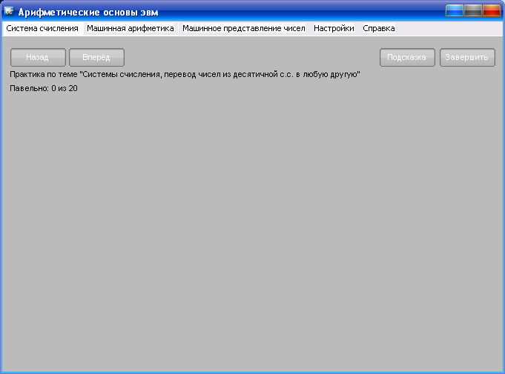
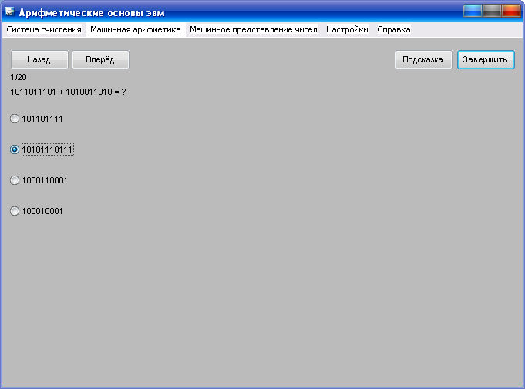
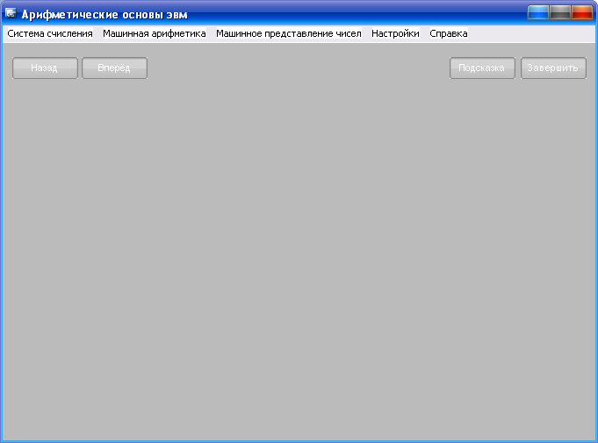
Этапы создания программы:
I. Анализ имеющихся программ
Выбор программного обеспечения
Создание интерфейса
Составление алгоритма работы программы
Описание алгоритма на языке C++
Тестирование и отладка программы
Создание справки

Slide 3

Данная тестовая оболочка предназначена для изучения следующих тем:
«Система счисления», «Машинная арифметика», «Машинное представление чисел».

Slide 4
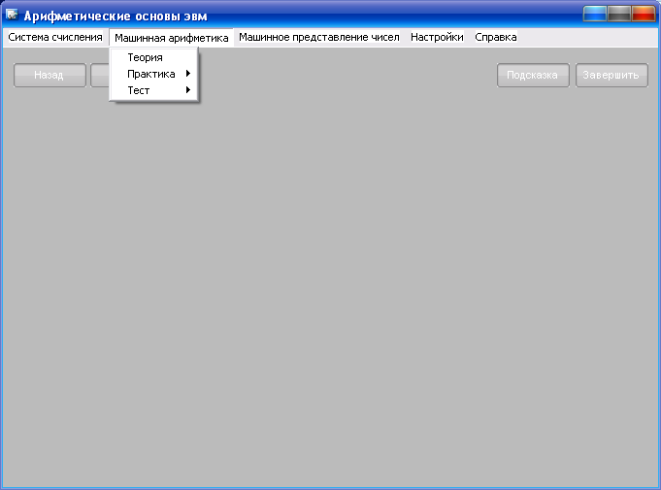
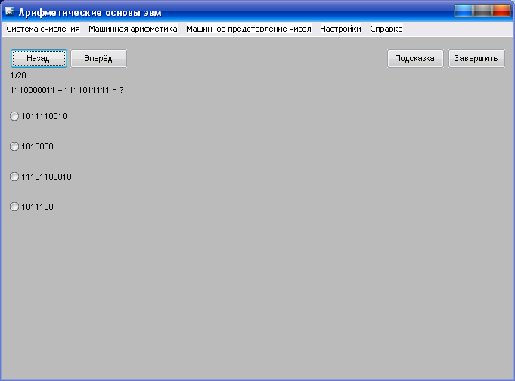
В этой тестовой оболочке можно изучить теорию, пройти практику или тест в режиме практика будут доступны подсказки.
В настройках можно задать количество вопросов
Все вопросы и ответы генерируются при выборе темы
Практика/Тест делятся на подтемы.

Slide 5
Подтемы:

Slide 6
Системы счисления
Перевод чисел из десятичной с.с. в любую другую
Перевод чисел из любой с.с. в десятичную
Перевод чисел из двоичной с.с. в восьмеричную
Перевод чисел из восьмеричной с.с. в двоичную
Перевод чисел из двоичной с.с. в шестнадцатеричную
Перевод чисел из шестнадцатеричной с.с. в двоичную

Slide 7
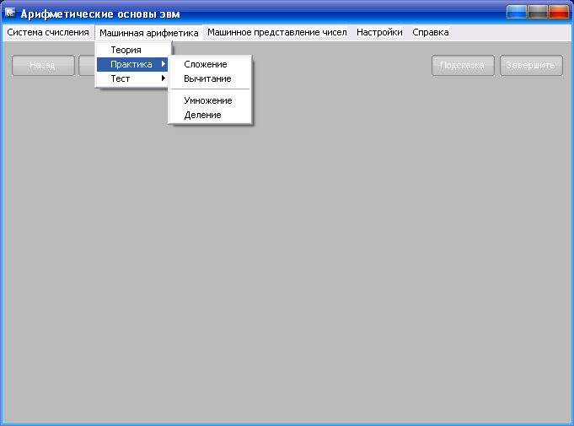
Машинная арифметика
Сложение
Вычитание
Умножение
Деление

Slide 8
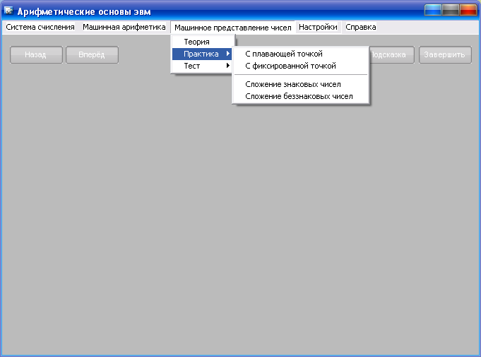
Машинное представление чисел
С плавающей точкой
С фиксированной точкой
Сложение знаковых чисел
Сложение беззнаковых чисел

Slide 9
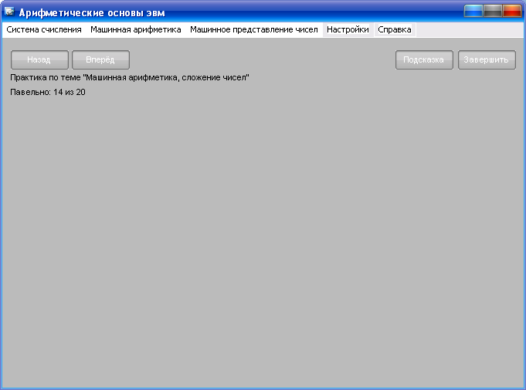
После прохождения практики или теста оболочка выдаёт результат: Практика или Тест, Тема, количество правильных ответов из количества вопросов.

Slide 10
Данная тестовая оболочка подойдёт для изучения и тестирования учащихся в учебных заведениях по теме «Арифметические основы ЭВМ» и соответствует требованиям нашего колледжа.

Slide 11
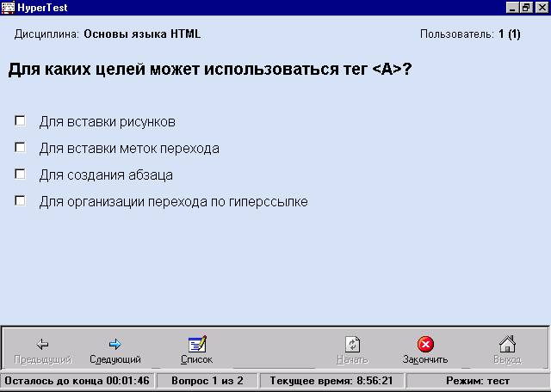
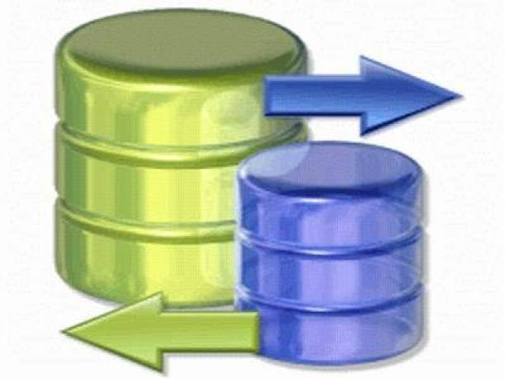
Существуют и другие тестовые оболочки (например тестовая оболочка «HyperTest»), но у других тестовых оболочек вопросы выводятся из баз данных(или файла), то есть у тестируемых будут повторяться вопросы. И тогда моей задачей стала создать такую тестовую оболочку, которая бы не использовала базы данных и не было повторных вопросов.

Slide 12
Главные преимущества моей тестовой оболочки это: проста в применении, соответствие курсу дисциплины «Архитектура ЭВМ», случайный выбор примеров.

Slide 13

Тестовая оболочка написана в среде Visual studio 2010, на языке программирования C++ с использованием библиотеки MFC и может быть запущена на компьютере с установленной операционной системой «Windows». Все библиотеки использованы статически, это означает, что не требуется дополнительных установок библиотек и сред.

Slide 14

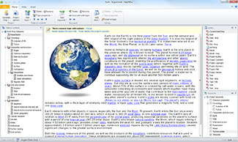

Справка тестовой оболочки сделана в программе HelpNDoc

